Slide 1

Привлечение финансов на реализацию социальных проектов для решения вопросов местного значения
Социальные проекты НКО и гражданских активистов как инструмент развития муниципальных образований
Смоленская региональная общественная организация
СОДЕЙСТВИЕ РАЗВИТИЮ ГРАЖДАНСКОГО ОБЩЕСТВА
2020 год

Slide 2
Грантодающие фонды и конкурсы, представленные в презентации
Фонд президентских грантов …………………………. 3
ОПРФ «Мой проект – моей стране» ………….……. 7
Росмолодежь ……………………………………………….….. 9
Фонд «Соработничество» ………………………………. 12
Российский Фонд культуры ……………………………. 16
Центр «Роспатриот»…………………………………………. 19
Фонд Владимира Потанина ……………………………. 21
Фонд Елены и Геннадия Тимченко ………..…….. 26
Рыбаков Фонд …………………………………………………. 29
Конкурс для СОНКО /Смоленская область ……. 31
Где искать информацию …………………………………… 33

Slide 3

1. Фонд президентских грантов https://президентскиегранты.рф

Slide 4
Кто может участвовать
Некоммерческие негосударственные организации
(зарегистрированные не менее, чем за 6 месяцев до подачи заявки на грант)

Slide 5
Грантовые направления
Социальное обслуживание, социальная поддержка и защита граждан
Охрана здоровья граждан, пропаганда здорового образа жизни
Поддержка семьи, материнства, отцовства и детства
Поддержка проектов в области культуры и искусства
Поддержка проектов в области науки, образования, просвещения
Поддержка молодёжных проектов
Сохранение исторической памяти
Развитие институтов гражданского общества
Укрепление межнационального и межрелигиозного согласия
Охрана окружающей среды и защита животных
Развитие общественной дипломатии и поддержка соотечественников
Защита прав и свобод человека и гражданина, в том числе защита прав заключенных
Выявление и поддержка молодых талантов в области культуры и искусства

Slide 6
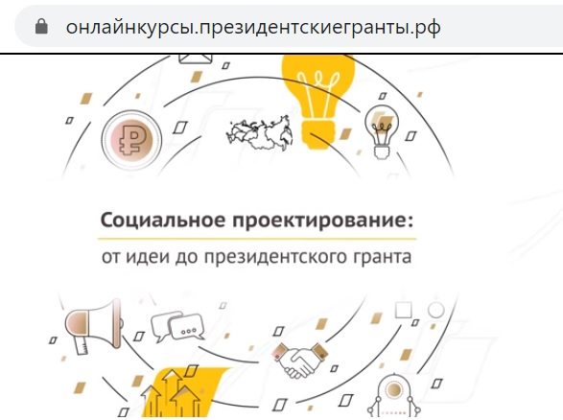
Образовательный видео курс

Slide 7
2. ОПРФ «Мой проект — моей стране!» https://проектстране.рф
Ежегодный конкурс Общественной палаты РФ в области гражданской активности

Slide 8
Кто может участвовать?
Все, кто работает на создание сильного гражданского общества в России:
лидеры некоммерческих организаций
руководители социальных проектов
публичные активисты
социально активные граждане
социально ответственные компании
Подать заявку может любой гражданин РФ, который руководит действующим социальным проектом

Slide 9
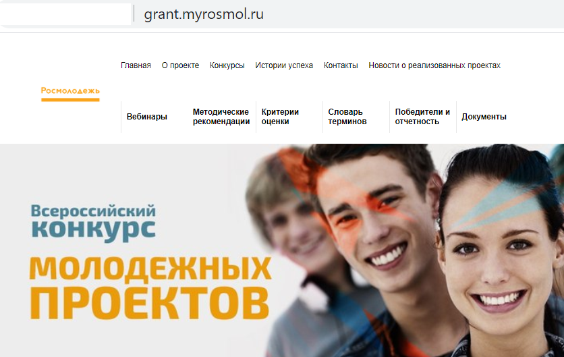

3. РОСМОЛОДЕЖЬ http://grant.myrosmol.ru/

Slide 10
Кто может участвовать
некоммерческие организации
граждане Российской Федерации в возрасте от 14 до 30 лет
Размер гранта: до 3 млн. руб.

Slide 11
Направления
Студенческие инициативы
Добровольчество
Инициативы творческой молодежи
Патриотическое воспитание
Спорт, ЗОЖ, туризм
Профилактика негативных проявлений в молодежной среде и межнациональное взаимодействие
Укрепление семейных ценностей
Молодежные медиа

Slide 12

4. Фонд «СОРАБОТНИЧЕСТВО» https://newpravkonkurs.ru/

Slide 13
Кто может участвовать
канонические подразделения Русской Православной Церкви;
некоммерческие организации, зарегистрированные в качестве юридических лиц;
государственные и муниципальные учреждения;
негосударственные организации сферы образования, культуры, здравоохранения, социальной защиты и другие, в том числе организации, созданные Русской Православной Церковью или с ее участием;
средства массовой информации;
коммерческие организации и индивидуальные предприниматели

Slide 14
Направления
образование и воспитание;
социальное служение;
культура;
информационная деятельность.

Slide 15
Специальная номинация
«Малые города и села»
Заявки по специальной номинации «Малые города и села» проходят экспертизу в особом порядке.
Размер грантовой поддержки проектов в специальной номинации «Малые города и села» - до 300 000 рублей.

Slide 16

5. Российский Фонд культуры https://rcfoundation.ru/

Slide 17
Конкурсы и гранты
Конкурс по поддержке специализированных периодических печатных изданий в области культуры, искусства, народной культуры и творчества.
Конкурс на предоставление грантов некоммерческим организациям в рамках национального проекта «Культура»
Всероссийский конкурс для молодых режиссеров и современных драматургов.

Slide 18
Кто может участвовать
Некоммерческие организации
Государственные и муниципальные организации
Коммерческие организации
СМИ
// Условия участия определяются Положением для каждого конкурса отдельно

Slide 19

6. Центр РОСПАТРИОТ https://rospatriotcentr.ru/

Slide 20
Направления и участники
Реализация проектов патриотической направленности, реализуемых волонтерскими (добровольческими) организациями
Подготовка и проведение военно-исторических реконструкций
Поддержка молодежных поисковых отрядов и объединений
УЧАСТНИКИ - некоммерческие организации, в том числе молодежные и детские общественные объединения (за исключением казенных учреждений)

Slide 21

7. Фонд Владимира Потанина https://fondpotanin.ru/

Slide 22
Программа «Музей без границ»
«Музей без границ» – программа поддержки специалистов и организаций, меняющих представление о роли музея в современном мире и делающих его открытым общественным институтом.
Фонд создает условия для обмена опытом и распространения новейших практик музейной работы, способствует повышению самостоятельности музеев, превращению их в центры культурного и социального развития.
Лучшие проекты, прошедшие конкурсный отбор, получают гранты на реализацию;
сотрудникам музеев и НКО Фонд на конкурсной основе оказывает экспертную, информационную и ресурсную поддержку;
образовательные инициативы Фонда дают участникам программы возможность получить новые знания и повысить профессиональный уровень;
в России и за рубежом Фонд создает площадки для обмена профессиональным опытом и распространения лучших музейных практик;
Фонд регулярно проводит исследования музейной среды, которые помогают музейному сообществу лучше понять себя.

Slide 23
Конкурс грантов «Школа Филантропии»
Прием заявок с 5 июля по 5 августа 2020 года.
В открытом конкурсе могут участвовать:
Инициативные группы (добровольные объединения не менее трех граждан России, осуществляющих совместную проектную деятельность)
Некоммерческие организации, в том числе небольшие ресурсные центры, фонды местных сообществ, соседские центры и др.

Slide 24
Номинации конкурса
для инициативных групп – «Личные практики», максимальный̆ размер гранта – 150 тыс. рублей
для НКО – «Точки роста», максимальный̆ размер гранта – 300 тыс. рублей
для инфраструктурных НКО, которые ведут собственные программы по поддержке общественных инициатив – «Системный эффект», максимальный размер гранта – 10 млн рублей.

Slide 25
Конкурс «ОБЩЕЕ ДЕЛО»
(заявки принимаются каждый месяц до 20 числа с марта по сентябрь 2020 г.)
Для негосударственных НКО, которые работают в период эпидемиологического кризиса в областях наибольшего риска и с наиболее уязвимыми группами.
В конкурсе могут принимать участие российские организации сферы культуры, включая государственные и муниципальные учреждения, а также негосударственные НКО.
Сумма гранта – до 1 миллиона рублей на период не более 12 месяцев.

Slide 26
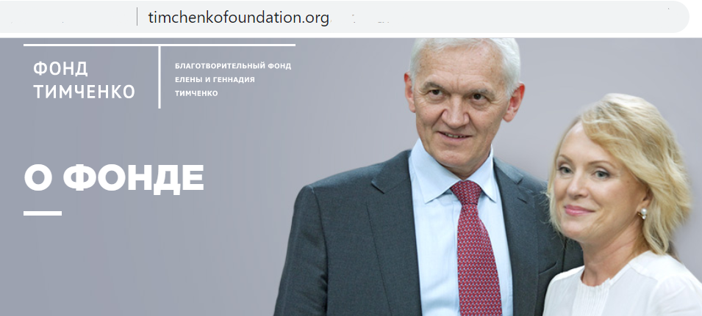
8. Благотворительный фонд ТИМЧЕНКО http://timchenkofoundation.org/

Slide 27
Кто может участвовать
некоммерческие организации,
бюджетные организации,
инициативные группы граждан.

Slide 28
Основные программы фонда
Программа «Активное поколение» - повышения качества жизни пожилых людей в местных сообществах.
Программа «Культурная мозаика» - повышение активности местных сообществ в городах до 50 тыс. жителей и сельских поселениях через поддержку социокультурных проектов, направленных на развитие территории.
Кто может участвовать: некоммерческие организации, государственные и муниципальные учреждения (школы, учреждения дополнительного образования, концертные учреждения, музеи, выставочные залы, библиотеки, дома культуры, клубы, центры культурных инициатив, территориальные общественные самоуправления и др.) из малых городов с населением до 50 000 жителей и сёл всех регионов России.

Slide 29

9. Рыбаков фонд https://rybakovfoundation.ru/

Slide 30
Кто может участвовать
Ежегодный Всероссийский конкурс им. Л.С.Выготского — среда для обмена педагогическим опытом в сфере дошкольного образования, ориентированного на ребенка.
Осенью 2020 года стартует Всероссийский конкурс, объединивший конкурсные программы #iУчитель и ТОПШкола, — среда для обмена опытом по преображению школы в центр социума. Конкурс выявляет лучшие примеры активных школьных сообществ и их лидеров — директоров, учителей, родителей и выпускников.

Slide 31
10. Ежегодный конкурс субсидий для СО НКО в Смоленской области https://dvp.admin-smolensk.ru/

Slide 32
Конкурс проводится ежегодно
В соответствии с областным законом от 22 июня 2007 года № 56-з «О взаимодействии органов государственной власти Смоленской области с некоммерческими организациями», областной государственной программой «Развитие информационного пространства и гражданского общества в Смоленской области».
Для участия в конкурсе Социально ориентированная некоммерческая организация представляет в Департамент Смоленской области по внутренней политике заявку определенного образца.

Slide 33
Где искать информацию
Портал «СОНКО Смоленской области» ..……………. 34
Портал «Все конкурсы» ……………………………………….. 35
Портал «Конкурсы, гранты, премии, фестивали».36
Рубрика «Гранты и Конкурсы» (АСИ) …………………… 37
Журнал «Филантроп» ………………………………….………… 38

Slide 34
Портал СОНКО
Смоленской области http://www.нко67.рф

Slide 35

Портал «Все конкурсы» https://vsekonkursy.ru/

Slide 36
Портал «Конкурсы, гранты» https://www.konkursgrant.ru/

Slide 37

Рубрика «Гранты и конкурсы»
Агентство социальной информации
(АСИ-Москва) https://www.asi.org.ru/topic/grants/

Slide 38

Электронный журнал «Филантроп» https://philanthropy.ru/

Slide 39

Смоленская региональная общественная организация
«СОДЕЙСТВИЕ РАЗВИТИЮ ГРАЖДАНСКОГО ОБЩЕСТВА»
smolenskcps@mail.ru
nko67.ru

